Slide 1
ACM讲义(数学)
河南工程学院计算机科学与工程系
郭小波
dvwt@163.com

Slide 2
ACM：Association for Computing Machinery
美国计算机协会
ICPC：International Collegiate Programming Contest
国际大学生程序设计竞赛
ACM/ ICPC
由美国计算机协会主办的国际大学生程序设计竞赛
ACM/ICPC 是世界上公认的历史悠久、规模最大、水平最高的国际大学生程序设计竞赛。

Slide 3
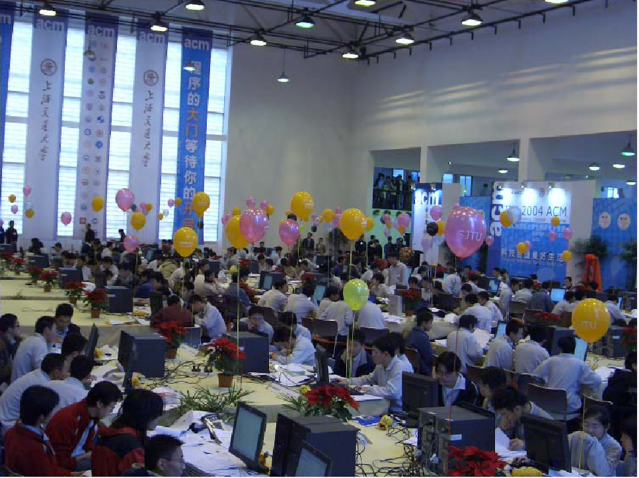

Slide 4
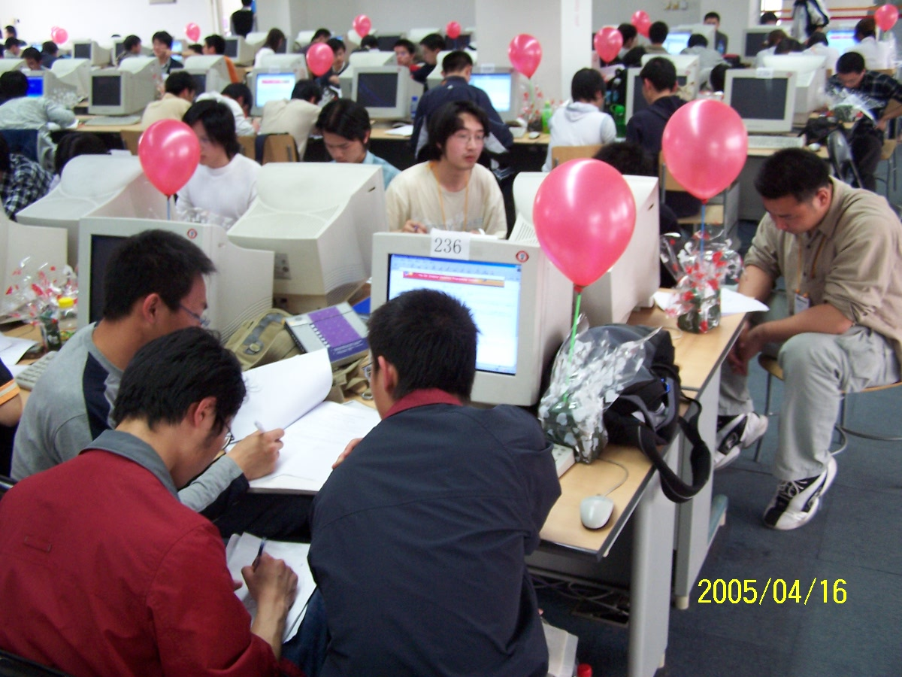

Slide 5
学习目的：
通过教学，使学生能掌握ACM竞赛的基本知识，掌握与了解高级数据结构、离散数学、初等数论、数值计算、计算机算法、人工智能、时空权衡、图算法、计算几何等等内容。并能综合运用这些知识，利用程序语言进行ACM竞赛题目的设计与编写。
推荐学习资料：
刘汝佳，黄亮 著 ，算法艺术与信息学竞赛 ，清华大学出版社 ，2004年1月出版
郭嵩山等著，《国际大学生程序设计竞赛辅导教程》，北京大学出版社，2001年12月第1版
  《组合数学》
  《计算几何》

Slide 6
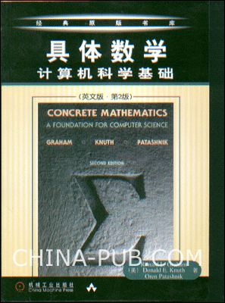
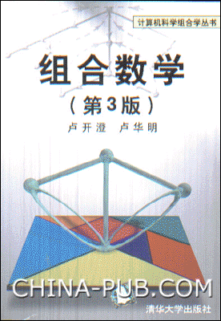
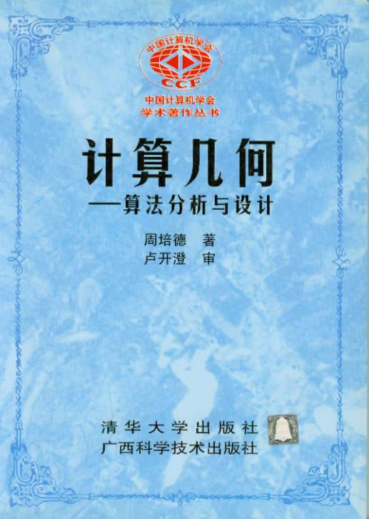
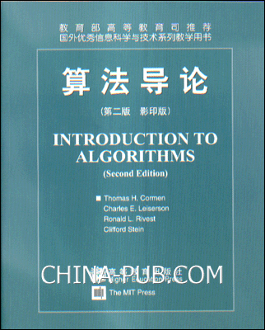
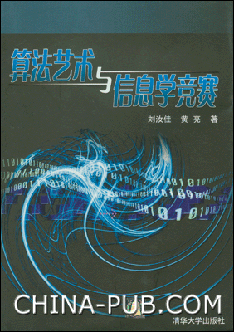
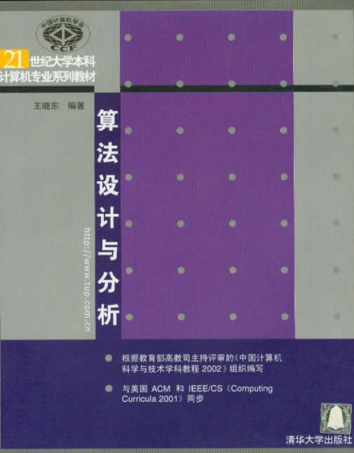
相关的知识

Slide 7
ACM需要哪些数学知识
1、离散数学
作为计算机学科的基础，离散数学是竞赛中涉及最多的数学分支，其重中之重又在于图论和组合数学，尤其是图论。
图论之所以运用最多是因为它的变化最多，而且可以轻易地结合基本数据结构和许多算法的基本思想，较多用到的知识包括连通性判断、DFS和BFS，关节点和关键路径、欧拉回路、最小生成树、最短路径、差分约束、二部图匹配和网络流等等。这部分的比重很大 ，往往也是竞赛中的难题所在。竞赛中设计的组合计数问题大都需要用组合数学来解决，组合数学中的知识相比于图论要简单一些，但有一部分知识要先对代数结构中的群论有初步了解才能进行学习。

Slide 8
2、数论
以素数判断和同余为模型构造出来的题目往往需要较多的数论知识来解决，这部分在竞赛中的比重并不大，但难度很高。素数判断和同余最常见的是在以密码学为背景的题目中出现，在运用密码学常识确定解答过程之后，核心算法往往要涉及数论的内容。
3、计算几何
计算几何相比于其它部分来说是比较独立的，就是说它和其它的知识点很少有过多的结合，较常用到的部分包括——线段相交的判断、多边形面积的计算、内点外点的判断、凸包等等。
4、线性代数、概率论 、高等数学

Slide 9
最常见题型
Dynamic Programming(动态规划)
Greedy(贪心)
Complete Search(穷举)
Flood Fill (种子填充)
Shortest Path (最短路径)
Recursive Search Techniques (回溯）
Minimum Spanning Tree （最小生成树）
Knapsack（背包）
Computational Geometry(计算几何)
Network Flow(网络流)
Eulerian Path (欧拉回路)
Two-Dimensional Convex Hull (二维凸包)
BigNums (大数)
Heuristic Search(启发式搜索)
Approximate Search (近似搜索)
Ad Hoc Problems(杂题)

Slide 10


Slide 11
离散数学第1讲 命题逻辑基础
数理逻辑将能够判断真假的陈述句称作命题。
命题通常使用大写字母A，B，…，Z或带下标的大写字母或数字表示，如A_{i}，R等，例如：
A₁：我是一名大学生。
联结词：
  合取联结词：∧
  析取联结词：∨
  否定联结词：¬
  蕴涵联结词：→
  等价联结词：↔
逻辑真值： 0，1

Slide 12
否定联结词﹁P
P | ﹁P
0 | 1
1 | 0
合取联结词∧
析取联结词∨
P | Q | P∧ Q
0 | 0 | 0
0 | 1 | 0
1 | 0 | 0
1 | 1 | 1
P | Q | P ∨ Q
0 | 0 | 0
0 | 1 | 1
1 | 0 | 1
1 | 1 | 1

Slide 13
联结词
蕴含联结词→
等价联结词↔
P | Q | P → Q
0 | 0 | 1
0 | 1 | 1
1 | 0 | 0
1 | 1 | 1
P | Q | P ↔ Q
0 | 0 | 1
0 | 1 | 0
1 | 0 | 0
1 | 1 | 1

Slide 14
命题公式
定义命题公式，简称公式，定义为：
（1）单个命题变元是公式；
（2）如果P是公式，则﹁P是公式；
（3）如果P、Q是公式，则P∧Q、P∨Q、P→Q、
P↔Q都是公式；
（4）当且仅当能够有限次的应用(1) 、(2)、(3)
所得到的包括命题变元、联结词和括号的符号
串是公式。

Slide 15
永真式(tautology)
永真式:在各种赋值下取值均为真(重言式)
永假式:在各种赋值下取值均为假(矛盾式)
可满足式：非永假式
p | q | ¬(p∧q) | ¬p∨¬q | ¬(p∧q)↔(¬p∨¬q)
0 0 1 1 | 0 1 0 1 | 1 1 1 0 | 1 1 1 0 | 1 1 1 1

Slide 16
命题的翻译：
例：假如上午不下雨，我去看电影，否则就在家里读书或看报。
解：设P：上午下雨；Q：我去看电影；R：我在家里读书；S：我在家里看报。
本例可表示为：
（¬P→Q）∧（P→（R∨S））。

Slide 17
命题公式的解释：
定义 设P1，P2，…，Pn是出现在命题公式G中的全部命题变元，指定P1，P2，…，Pn的一组真值，称这组真值为G的一个解释或赋值，记作I，公式G在I下的真值记作T_{I} （G）。
例如，G=（¬P∧Q）→R，则I：
P Q R
1 1 0
是G的一个解释，在这个解释下G的真值为1，即T_{I}（G）=1。

Slide 18
真值表与等价公式
真值表
定义:将公式G在其所有解释下所取得的真值列成一个表，称为G的真值表。
构造真值表的方法如下：
（1）找出公式G中的全部命题变元，并按一定的顺序排列成P₁，P₂，…，P_{n}。
（2）列出G的2^{n}个解释，赋值从00…0（n个）开始，按二进制递加顺序依次写出各赋值，直到11…1为止（或从11…1开始，按二进制递减顺序写出各赋值，直到00…0为止），然后从低到高的顺序列出G的层次。
（3）根据赋值依次计算各层次的真值并最终计算出G的真值。

Slide 19
例：G=¬（ P→Q ）∧Q
p | Q | P→Q | ¬（ P→Q ） | ¬（ P→Q ）∧Q
0 | 0 | 1 | 0 | 0
0 | 1 | 1 | 0 | 0
1 | 0 | 0 | 1 | 0
1 | 1 | 1 | 0 | 0

Slide 20
命题公式的分类
定义 设G为公式：
（1）如果G在所有解释下取值均为真，则称G是永真式或重言式；
（2）如果G在所有解释下取值均为假，则称G是永假式或矛盾式；
（3）如果至少存在一种解释使公式G取值为真，则称G是可满足式。

Slide 21
等价公式
定义 设A和B是两个命题公式，如果A和B在任意赋值情况下都具有相同的真值，则称A和B是等价公式。记为A⇔B。
性质：
定理 设A、B、C是公式，则
（1）A⇔A
（2）若A⇔B则B⇔A
（3）若A⇔B且B⇔C则A⇔C

Slide 22
定理 设A、B、C是公式，则下述等价公式成立：
（1）双重否定律 ¬ ¬A⇔A
（2）等幂律 A∧A⇔A ； A∨A⇔A
（3）交换律 A∧B⇔B∧A ； A∨B⇔B∨A
（4）结合律 （A∧B）∧C⇔A∧（B∧C）
（A∨B）∨C⇔A∨（B∨C）
（5）分配律 （A∧B）∨C⇔（A∨C）∧（B∨C）
（A∨B）∧C⇔（A∧C）∨（B∧C）
（6）德·摩根律 ¬（A∨B）⇔¬A∧¬B
¬（A∧B）⇔¬A∨¬B

Slide 23
（7）吸收律 A∨（A∧B）⇔A；A∧（A∨B）⇔A
（8）零一律 A∨1⇔1 ； A∧0⇔0
（9）同一律 A∨0⇔A ； A∧1⇔A
（10）排中律 A∨¬A⇔1
（11）矛盾律 A∧¬A⇔0
（12）蕴涵等值式 A→B⇔¬A∨B
（13）假言易位 A→B⇔¬B→¬A
（14）等价等值式 A↔B⇔（A→B）∧（B→A）
（15）等价否定等值式 A↔B⇔¬A↔¬B⇔¬B↔¬A
（16）归缪式 （A→B）∧（A→¬B）⇔¬A

